Slide 1
Chapter 3.8
Demodulation Using IQ Methods
By 谌洪昆

Slide 2
目 录
CONTENTS
【 3.8 】Demodulation Using IQ Methods
【 3.8.1 】Demodulation of AM Using IQ Signals
【 3.8.2 】Demodulation of PM Using IQ Signals
【 3.8.3 】Demodulation of FM Using IQ Signals

Slide 3
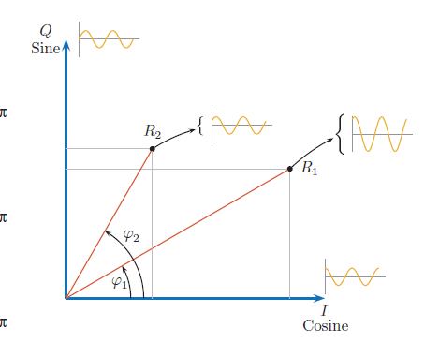




【 3.8 】 Demodulation Using IQ Methods
In-phase signal 同向信号
Quadrature –phase signal 正交信号
关系：正交信号比同向信号延后Π/2
这两个信号分别表示信号在正弦和余弦函数的投影
I-Q坐标系：

Slide 4

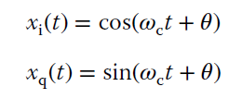




【 3.8.1 Demodulation of AM Using IQ Signals 】

Slide 5



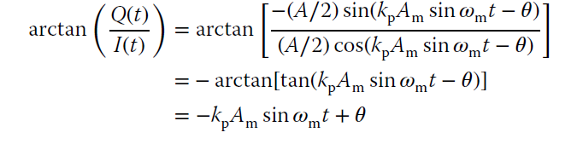
【 3.8.2 Demodulation of PM Using IQ Signals 】

Slide 6

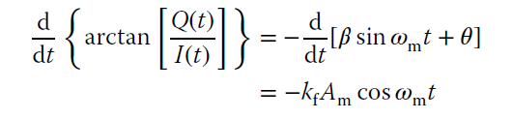


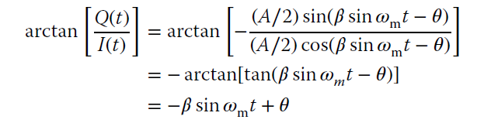
【 3.8.3 Demodulation of FM Using IQ Signals 】

